Slide 1
Komponen elektronika dan pcb design (kicad)
By Salman galileo

Slide 2
Komponen elektronika

Slide 3
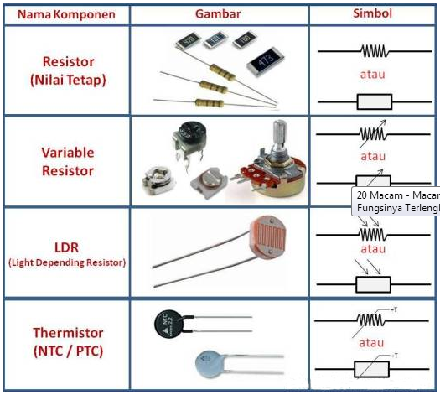
Komponen elektronika dasar
Resistor
Adalah komponen pasif yang berguna untuk mengatur dan menghambat tegangan listrik dalam sebuah rangkaian.

Slide 4
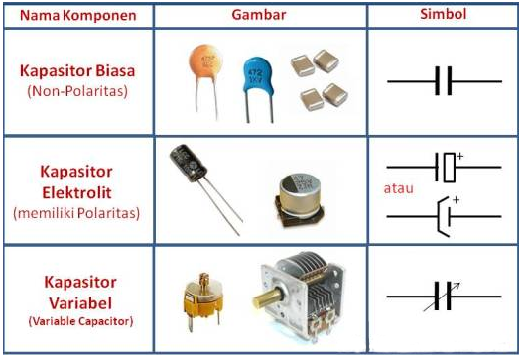
Komponen elektronika dasar
Kapasitor
Nama lain : Kondensator, berfungsi untuk menyimpan energi yang ada didalam medan listrik.

Slide 5
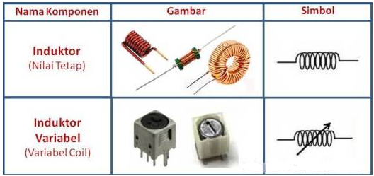
Komponen elektronika dasar
Induktor
Sering disebut reaktor, yang berfungsi sebagai penyimpan energi dimedan magnet akibat tegangan listrik yang melaluinya.

Slide 6
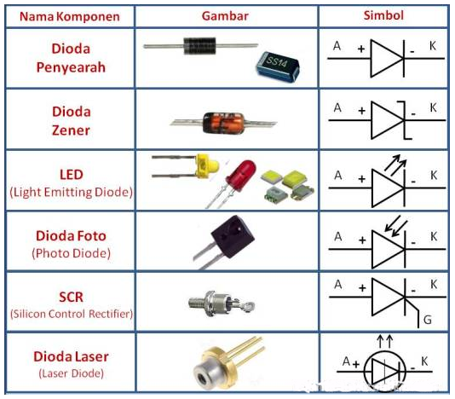
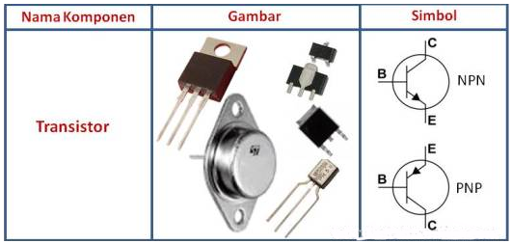
Komponen elektronika dasar
Dioda
Sebagai penyearah arus.
Transistor
Sebagai switch dan penguat.

Slide 7
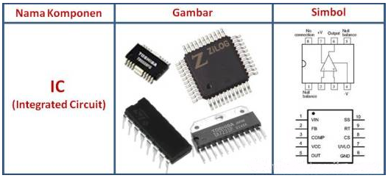
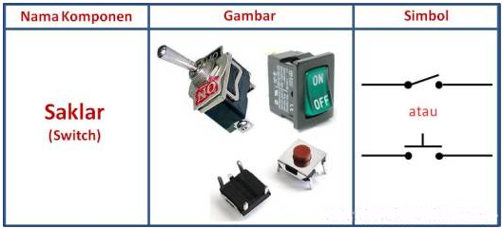
Komponen elektronika dasar
Integrated Circuit (IC)
Terdiri dari ribuan bahakan jutaan transistor, dan berfungsi sebagai otaknya rangkaian.
Saklar (Switch)
Sebagai On/Off rangkaian elektronika.

Slide 8
Sensor

Slide 9

Sensor merupakan transducer
Sensor merupakan alat yang dapat digunakan untuk mendeteksi sesuatu (ex : suhu, kecepatan, jarak, dll) dan sering berfungsi untuk mengukur magnitude (besaran) sesuatu.
Sensor merupakan contoh transducer.
Apa Itu Transducer ?

Slide 10

Transducer
Transducer adalah suatu alat yang dapat mengubah suatu bentuk energi ke bentuk energi lainnya.
Berdasarkan fungsinya, transducer terbagi 2 yaitu transducer input dan transducer output.

Slide 11
Transducer input vs transducer output
Transducer input adalah transducer yang dapat mengubah energi fisik menjadi sinyal listrik.
Contoh : LDR (Light Dependent Resistor) mengubah cahaya menjadi resistansi (hambatan).
Transducer output adalah transducer yang dapat mengubah sinyal listrik menjadi energi fisik.
Contoh : LED (Light Emitting Diode) mengubah listrik menjadi energi cahaya.

Slide 12
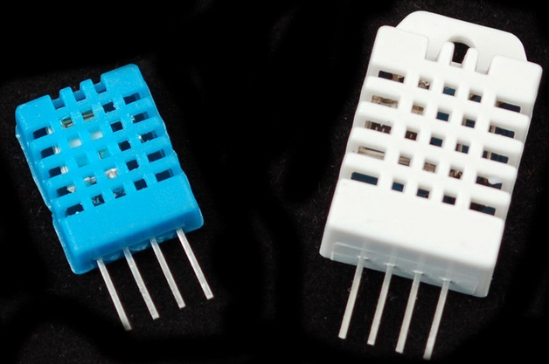
Jenis jenis sensor
Sensor Temperatur Kelembapan
Contoh : DHT11, DHT22
Sensor Jarak
Contoh : SHARP GP2Y0A21YK0F, HC-SR04
Sensor Intensitas Cahaya
Contoh : Photoresistor, dll.
Sensor Gerak (PIR)
Dll

Slide 13
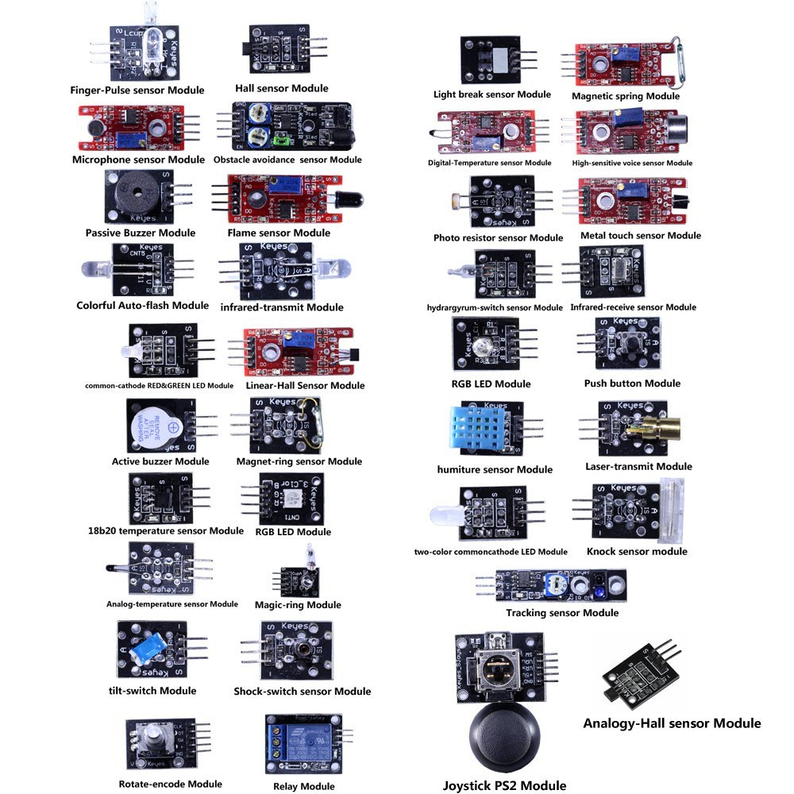
Jenis jenis sensor

Slide 14
Cara kerja sensor
Cara kerja sensor accelerometer :
https://www.youtube.com/watch?v=i2U49usFo10

Slide 15
PCB DESIGN (KICAD)

Slide 16
Pcb design
Manufacturing Parameter
PCB Design with software (KiCAD)

Slide 17
Manufacturing parameter
Component Package
PCB Manufacturing Capability (Spectra)

Slide 18
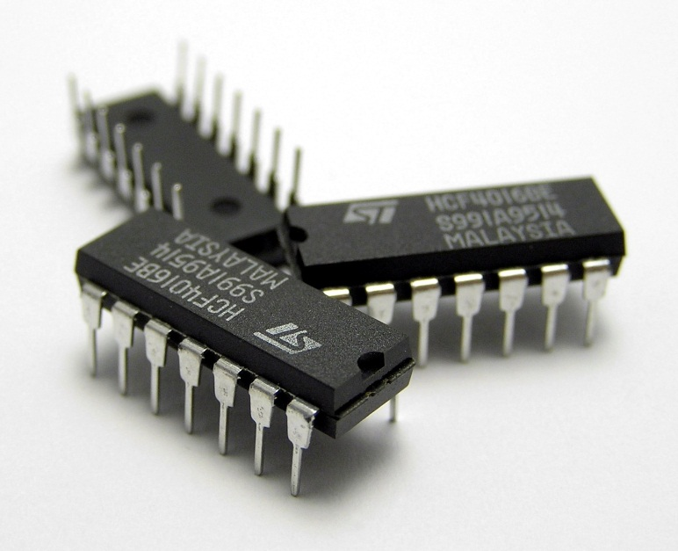
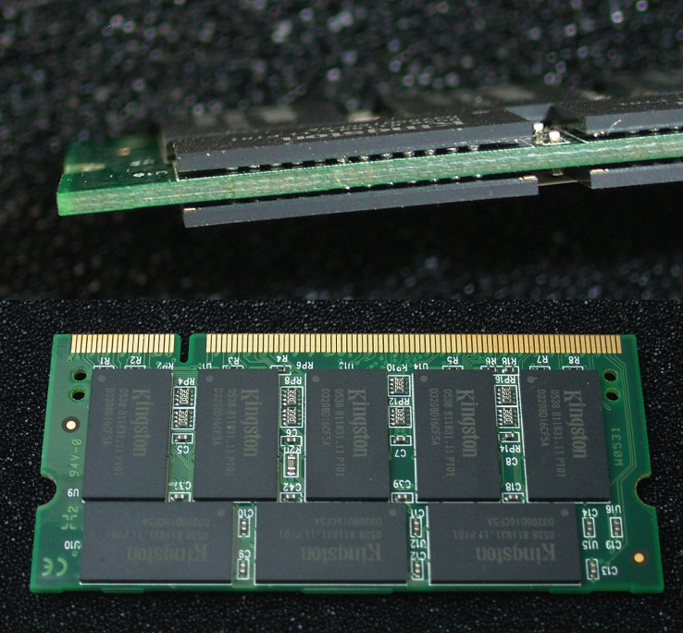
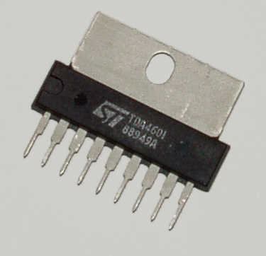
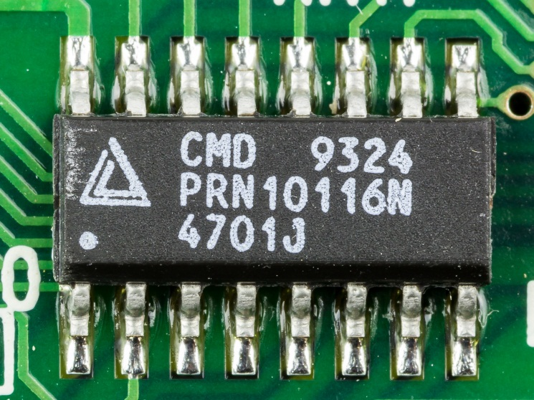
Component package

Slide 19
PCB Manufacturing Capability (spectra)
Track Minimum Width (10 mils = 0.254 mm)
spacing (0.3 mm)
Min hole (0.9 mm)

Slide 20
PCB Design with software
Prepare symbol & footprint
Create schematic
Associate symbol with footprint
Create PCB (component placement and routing)
Rule Check

